Slide 1
স্বাগতম
মাল্টিমিডিয়া ক্লাশে সবাইকে ফুলের শুভেচ্ছা

Slide 2
শিক্ষক পরিচিতি
আল শাহরিয়ার শিপন
সহকারি শিক্ষক
উত্তর ওয়াসেকপুর মোহাম্মীয়া বালিকা দাখিল মাদ্রাসা,
সোনাইমুড়ী,নোয়াখালী ।

Slide 3
বিষয়-পরিচিতি
কৃষি শিক্ষা
আজকের পাঠ
শ্রেনি- নবম,দশম
প্রথম অধ্যায়
চতুর্থ - পরিচ্ছেদ

Slide 4
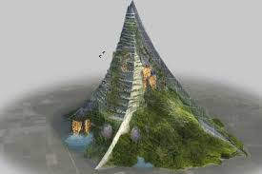
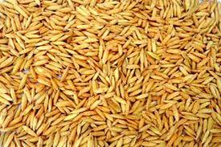
আচরণিক উদ্দেশ্য
পাহাড়
ধান বীজ
কিছু পাখি

Slide 5
শিরোনাম
আজকের পাঠ
বীজ সংরক্ষন

Slide 6
উপস্থাপনা
শিখন ফল
এ পাঠ শেষে শিক্ষার্থীরা -
বীজ কী বলতে পারবে ?
বীজ সংরক্ষনের র্শত সমূহ বলতে পারবে ?
বীজ সংরক্ষনের উদাহরন গুলো কি বলতে পারবে ?
বীজ সংরক্ষনের কারণ ব্যাখা করতে পারবে?

Slide 7
বীজ কী ?
নিষিক্ত পরিপক্ক ডিম্বকে বীজ বলে
অথবা
উদ্ভিদ জম্মানোর জন্য,যে অংশ ব্যবহার করা হয় তাকে বীজ বলা হয় ।

Slide 8
বীজ সংরক্ষনের পূর্ব র্শত সমূহ -
পাশাপাশি অন্য ফসল আবাদ না করা ।
ফসলের পরিক্কতা ইক ল ক্ষ রাখা ।
পরিষ্কার পরিচ্ছন্ন ভাবে ফসল কাটা,মাড়াই করা ও ঝাড়ায় করা।
কেব ল বীজের জন্য ফসল চাষ করা ।

Slide 9
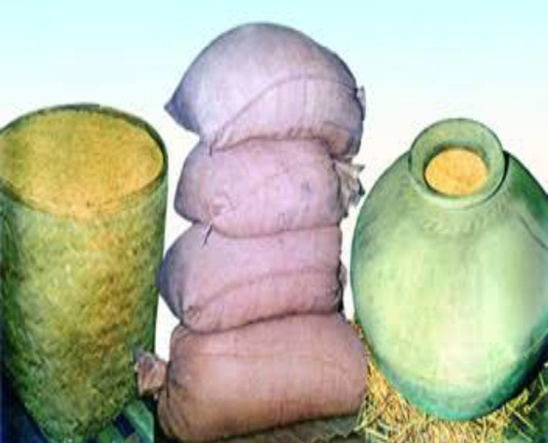
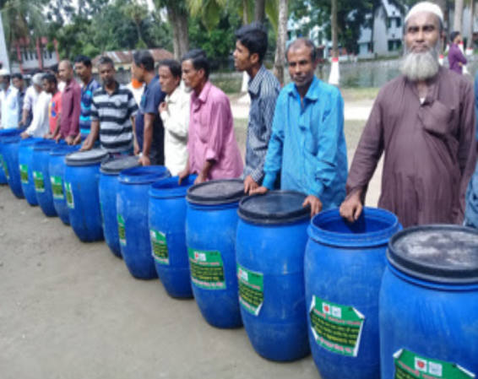
বীজ সংরক্ষরনের উদাহরণ গুলো নিম্মে দেওয়া হলো।
বস্থায় বা মোটকায় বীজ সংর ক্ষন
প্লাষ্টিকের ড্রামে বীজ সংর ক্ষন

Slide 10
বীজ সংরক্ষনের বিভিন্ন কারন সমূহ -
বীজকে দীর্ঘায়ু বাড়ানোর জন্য।
ইঁদুর ,পাখি, ছত্রাক, আর্দ্রতার কারনে প্রায় দশ ভাগ ফসল নষ্টহয় ,তাই ফসল সংর ক্ষন করতে হয় ।
বীজকে পরর্বতী মৌসুমে ব্যবহার করার জন্য।
বীজের জীবন শক্তি আঙ্কুরোদগম বৃদ্ধি করার জন্য ।

Slide 11
দলগত কাজ
বীজ সংরক্ষন কেন করার হয় তা বুঝিয়ে লেখ।

Slide 12
একক কাজ
বীজ শুকানো কী?
বীজ শুকানোর পদ্ধতি কী?
বীজের আর্দ্রতার পরিক্ষার সূত্র লিখ।

Slide 13
উত্তর যাচাই পর্ব-
বীজকে দীর্ঘায়ুদান ও পোকামাকড়ের হাত থেকে রক্ষা
করার জন্য শুকানো প্রয়োজন।
দুই প্রকার শুকানো পদ্ধতি প্রকৃতি পদ্ধতি /সাধারণ পদ্ধতি ।
আর্দ্রতার শতকরা হার = নমুনা বীজের ওজন – নমুনা বীজের শুকানোর পর ওজন × ১০০
নমুনা বীজের ওজন

Slide 14
জোড়ায় কাজ
ভিডিও টির আলোকে বীজ সংরক্ষনের তিনটি উপকরন ও সুবিধা লিখ ।

Slide 15
মূল্যায়ন
১। বীজকে পরবর্তী মৌসুমে ব্যবহারের নিমিত্তে বীজের আর্দ্রতা কত হবে ?
(ক) বার % (খ) তের % (গ) চৌদ্দ% (ঘ) পনের%
২। জমি থেকে বীজ সংগ্রহের সময় কত ভাগ আর্দ্রতা থাকতে হবে?
(ক) দশ-বার (খ) আঠার –চল্লিশ (গ) বিশ-ত্রিশ (ঘ) চল্লিশ-পঞ্চশ
৩। বীজ সংরক্ষনের জন্য নিচের কোনটি ভালো উপায় ?
i. বালতি ii. ডোল iii.ধানের গোলা
ক) i (খ) i ও iii (গ) ii ও iii (ঘ) i,ii ও iii
৩। বীজ শুকানোর অর্থ কী?
(ক) রসালোর জন্য (খ) শক্ত হাওয়ার জন্য (গ) শুকানোর জন্য (ঘ) নরম হাওয়ার জন্য

Slide 16
বাড়ির কাজ
আগামী কাল বীজ সংরক্ষনের উপ র তিনটি সুবিধা ও অসুবিধা লিখে আনবে।

Slide 17
আল্লাহ হাফেজ

